Slide 1



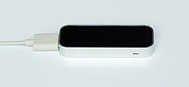
Introductie van
En

Slide 2
Over
Wat is ?
Scratch is een programmeer taal.
We kunnen er onze eigen interactieve* verhalen, animaties, games, muziek en kunst mee maken.
* Waarbij je invloed hebt
op wat er gebeurt

Slide 3
About
Wat kunnen we leren van ?
We kunnen er belangrijke computer ideeën door leren.
We leren om creatief te denken.
We leren om systematisch te denken.

Slide 4
Wat is programmeren?
Programmeren is de kunst om de computer dingen voor ons te laten doen.
Een computer programma is een simpele set van regeltjes die de computer verteld wat het moet doen.
Het is als een recept: een aantal regels die een kok vertelt hoe hij een gerecht klaar moet maken.

Slide 5
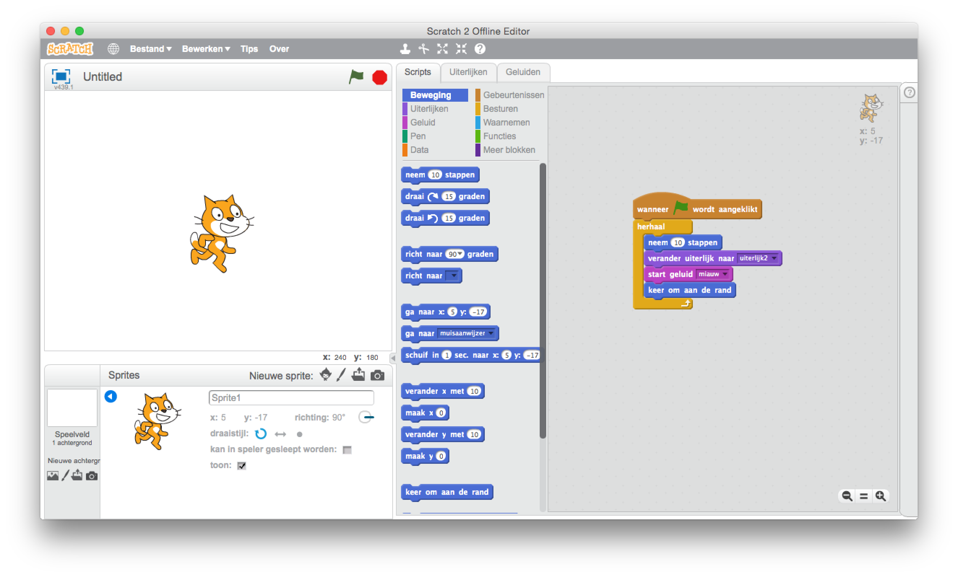
Het programma
Sprites
Speelveld
Programma
Bouwstenen

Slide 6
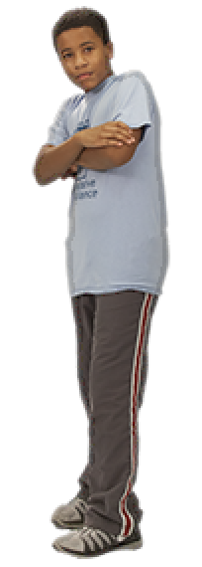
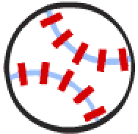
Sprites
Op het speelveld kunnen we dingen, sprites genaamd, plaatsen.
Hier zie je voorbeelden van sprites.

Slide 7
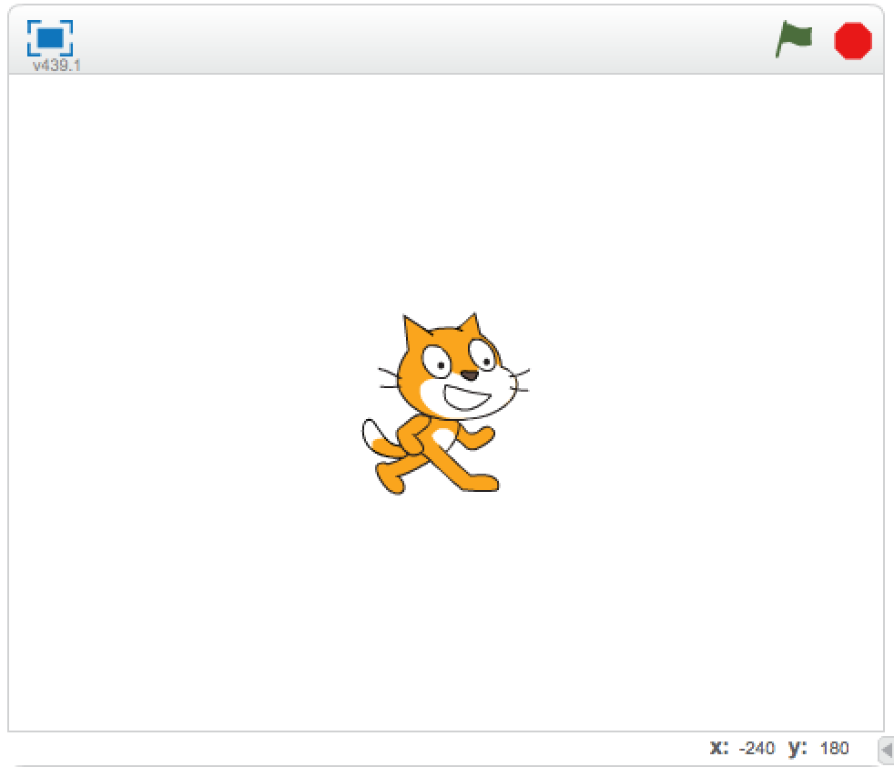
Speelveld
Het speelveld is waar je verhalen, games en animaties tot leven komen.
Sprites kunnen:
bewegen
praten met elkaar.
reageren elkaar op.

Slide 8
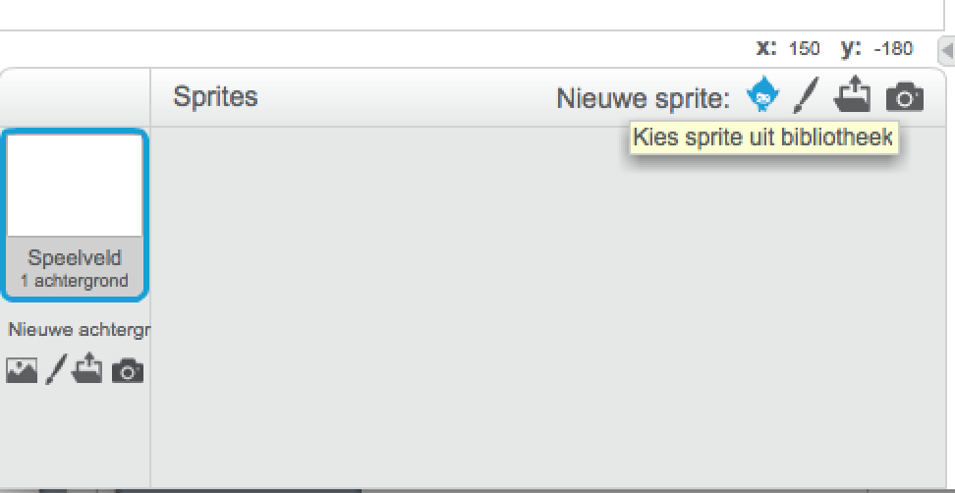
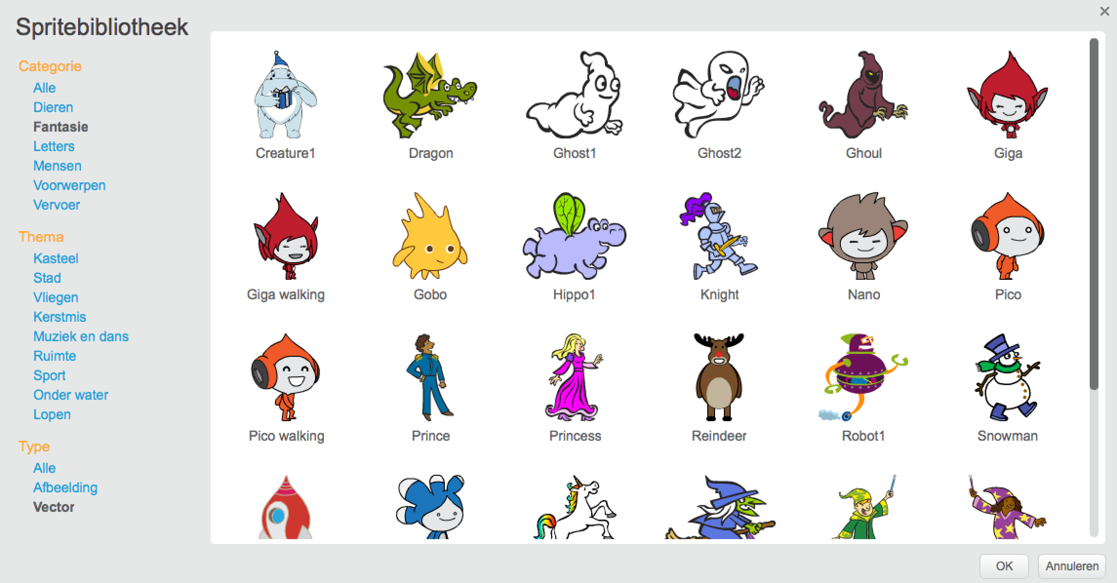
Sprites
Je kan zelf nieuwe sprites maken of er een kiezen uit de spritebibliotheek.

Slide 9
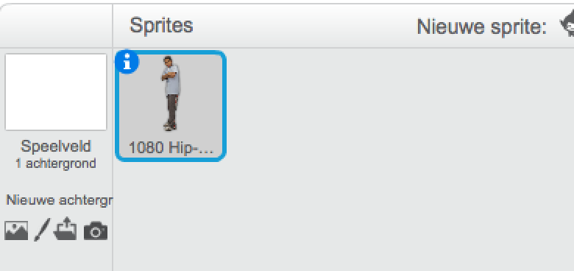
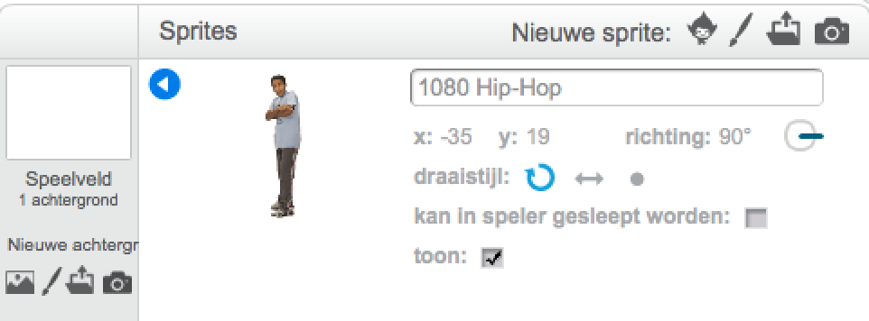
Sprite informatie
Je kan de naam, plaats, draaistijl, of het sleepbaar is en of het getoond moet worden bekijken en wijzigen.

Slide 10
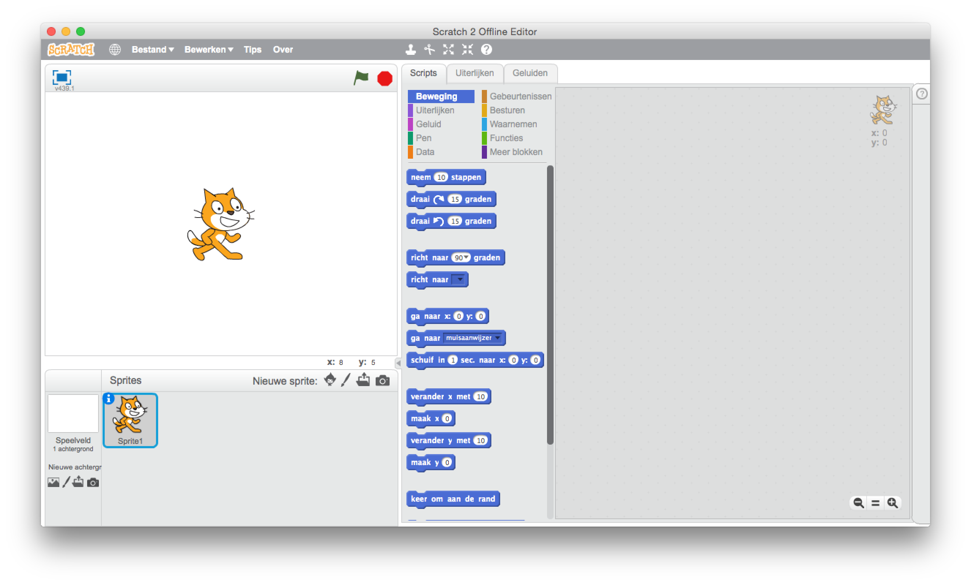
Werkbalk
Met behulp van de werkbalk, kan je je sprites groter en/of kleiner maken.
Je kan ze ook kopiëren of weghalen.

Slide 11
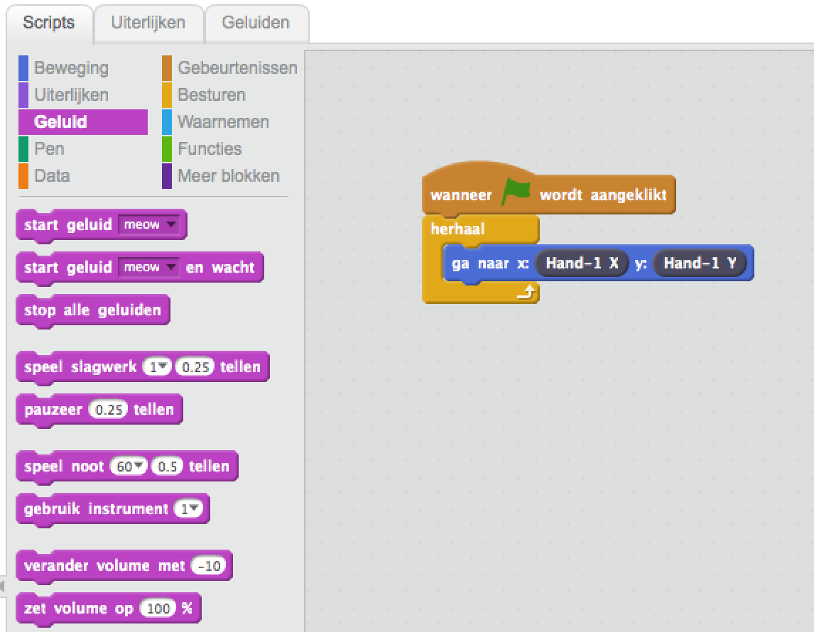
Programmeren
Sleep bouwstenen naar het programma scherm.
Je bouwstenen, besturen je sprites op het speelveld.

Slide 12
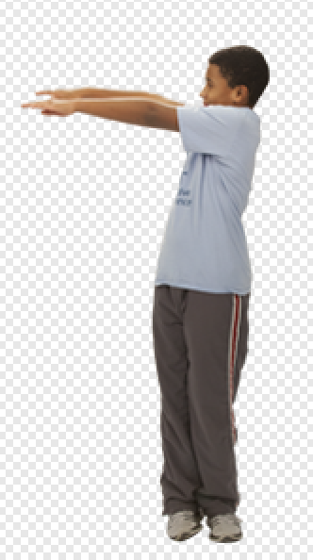
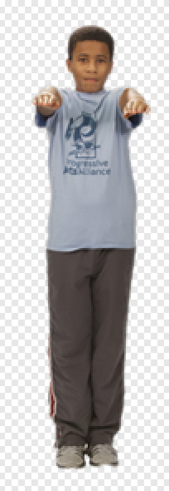
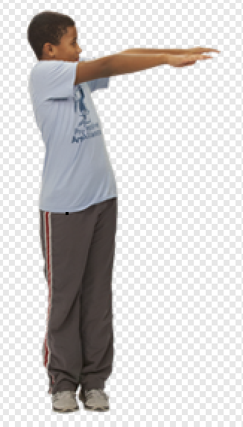



Uiterlijk
Tijdens je programma kan je kiezen hoe je sprite eruit ziet door hem anders aan te kleden.
Of

Slide 13
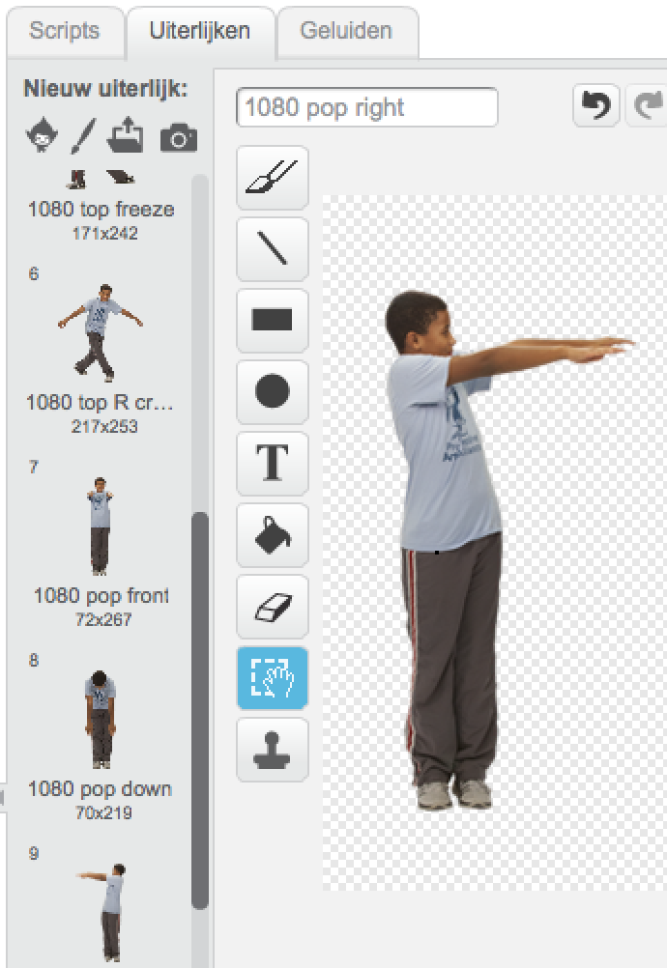
Uiterlijken bekijken

Slide 14
Starten en Stoppen
Klik op de groene vlag om je programma te starten.
De rode knop stopt je programma.

Slide 15
Scratch website
https://scratch.mit.edu/
Je kan er:
Het Scratch programma downloaden.
Filmpjes met uitleg bekijken.
Hulp krijgen op de forums.
En je kan je projecten met andere delen.

Slide 16
Wat is Leap motion?
Een klein toestelletje dat je aansluit op je computer.
Hij ‘kijkt’ naar je handen als je ze in het veld rondom het toestel beweegt.
Bepaald de plaats van je handen en hoe je vingers staan.

Slide 17
Leap Motion Demo
DEMO

Slide 18
Wat kunnen we ermee?
Je kan er bijvoorbeeld:
Mee op internet surfen.
Spelletjes mee spelen. (Call of Duty bijvoorbeeld)
Je vingers samenknijpen om in te zoomen op een kaart.
Hele mooie tekening maken.
Objecten in 3D van alle kanten bekijken.
Met wat extra software voor Scratch kunnen we de LeapMotion ook in ons programma gebruiken.

Slide 19
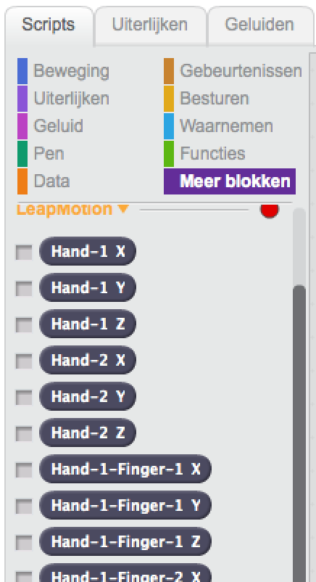
Extra bouwstenen
Met de aangesloten Leap Motion, krijg je in Scratch extra bouwstenen.

Slide 20
Aan de slag!!!

